Slide 1
Présentation du Projet de Stage
e-Facture
Une Application Mobile
Période : Du 03 Mars au 04 Avril 2025
Encadrant pédagogique : Khalid Mzibra
Encadrant de stage : Ayman Shaim
Présenté par : Abderrahim Oumous

Slide 2
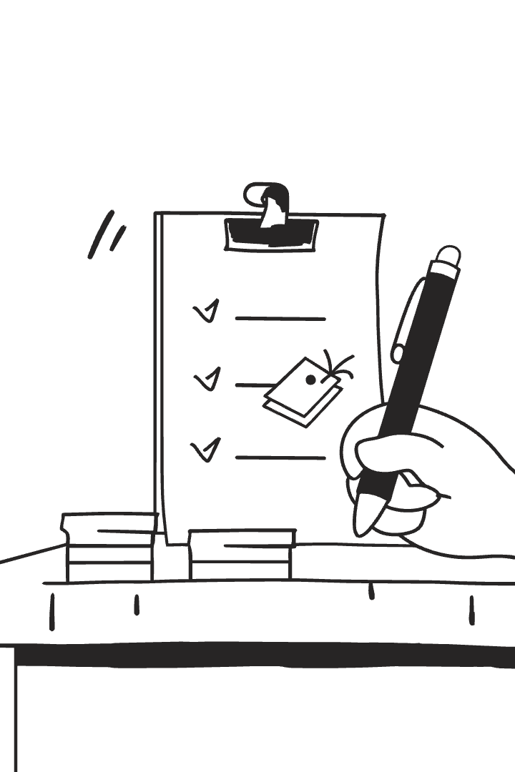
Sommaire
1
L'Entreprise d'Accueil : SNRT
2
Contexte & Objectif
3
Architecture & Technologies
4
Fonctionnalités & Résultats
5
Bilan & Compétences
6
Conclusion

Slide 3


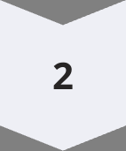

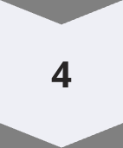
1. L'Entreprise d'Accueil : SNRT
Société Nationale de Radiodiffusion et de Télévision.
Organisme public de l'audiovisuel au Maroc.
Joue un rôle central dans l'information, l'éducation et le divertissement.
Engagée dans la modernisation de ses infrastructures et services.

Slide 4

2. Contexte & Objectif
1
Mission
2
Défis
3
Méthode
Adapter une app web de facturation sécurisée en version mobile performante.
Découvrir Flutter et Node.js. Aller plus loin que la version web avec des ajouts utiles :
Développement assisté par IA pour optimiser la productivité.
Thème sombre/clair
Multilingue (FR, EN, AR)
Visualisations statistiques pour l’admin

Slide 5
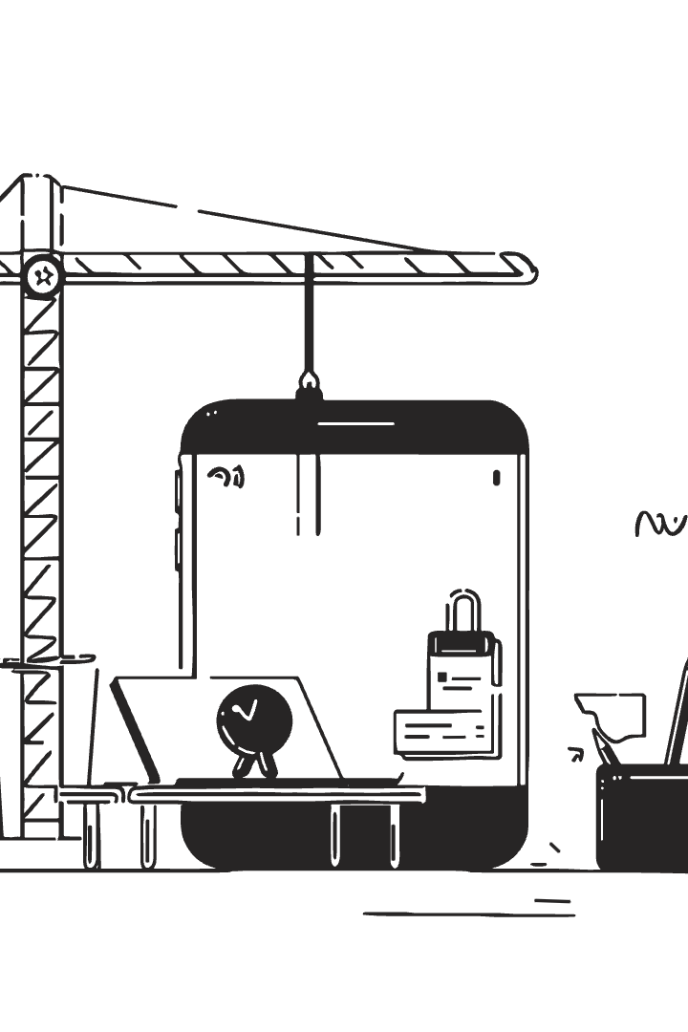
3. Architecture & Technologies
Frontend mobile : Flutter (Dart)
Basé sur l’architecture MVVM, avec Provider, Dio, Fl_Chart, Secure_Storage, Intl
Sécurité : Token d'authentification chiffré localement
Internationalisation avec 3 fichiers :
intl_fr.arb, intl_en.arb, intl_ar.arb
UI cohérente avec widgets réutilisables

Slide 6
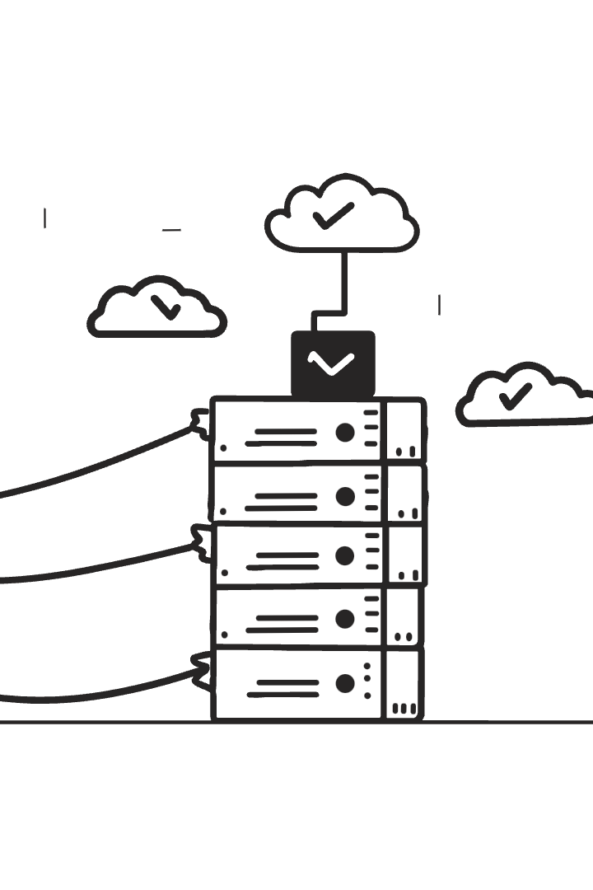



Backend : Node.js, Express.js & MongoDB (Mongoose)
API REST Sécurisée
Mise en place d'une API REST robuste et sécurisée pour la communication.
Organisation Modulaire
Structure du code organisée en modules pour une meilleure maintenabilité.
routes, contrôleurs, services, modèles, middlewares, utils
Sécurité Renforcée
Authentification JWT et hachage des mots de passe pour protéger les données.

Slide 7

4. Fonctionnalités & Résultats
Utilisateur
1
Authentification complète, avec changement de mot de passe imposé à la première connexion.
2
Soumission et consultation de factures numériques.
3
Historique avec Lazy Loading pour un affichage rapide.
4
Pull-to-Refresh pour mettre à jour les données instantanément.
5
Téléchargement sécurisé des factures.

Slide 8








Administrateur
Gestion des comptes
Téléchargement
Activation/désactivation des comptes utilisateurs.
Téléchargement sécurisé des factures.
Tableau de bord
Graphiques statistiques (ex: dépôts de factures hebdomadaires).
Recherche rapide
Filtres par date, statut et mot-clé.

Slide 9




Valeur Ajoutée (Exclusivités Mobiles) :
Thème Sombre/Clair
Personnalisation de l'interface utilisateur.
Multilingue
Support des langues FR, EN, AR.
Data Visualisation
Graphiques statistiques pour l'administrateur.
Affichage des factures
Options d'affichage en liste ou en carte.

Slide 10










5. Bilan & Compétences
Résultat
App mobile sécurisée, complète, au-delà des attentes
Défis Surmontés :
Bugs Flutter
Lazy Loading Mobile
Résolution des problèmes de dépendances.
Maîtrise de la complexité technique.
Architecture MVVM
3
Implémentation réussie de l'architecture.
Multilingue
Intégration du support multilingue.
Approche Agile
Adaptation rapide et ajustements continus.

Slide 11








Compétences Acquises :
Méthodologiques
Développement efficace assisté par IA.
Personnelles
Autonomie, apprentissage rapide, grande capacité d'adaptation.
Architecturales
MVVM côté client, architecture modulaire côté serveur.
Techniques
Full-Stack Flutter & Node.js.

Slide 12




6. Conclusion
Projet Réussi
Innovation
Compétences Renforcées
Application mobile fonctionnelle.
Intégration de fonctionnalités exclusives au mobile.
Maîtrise de nouvelles technologies et méthodologies.

